Slide 1
LSVT-BIG,PWR!& Boksen®
www.Parkinsontrainingscentrum.nl

Slide 2
Opbouw presentatie
Zet bewegen in als medicijn!
LSVT-BIG
PWR! Power training
Zittende oefeningen gezamenlijk
Boksen
Korte demonstratie
Opstaan en gaan zitten en wegstappen
Pauze
Vragen

Slide 3
Waarom is bewegen een medicijn?
Cardiovasculair
Spier skeletstelsel
Functioneel /ADL
Plasticiteit brein
Vertraging ziekteproces

Slide 4
(Matig) intensief sporten
Toename dopamine, synapsen, groeifactoren
BDNF
Afname cognitief verval
Verlies dopamine neuronen tegengaan
Minimaal 3 keer per week : Ned
Elke dag: VS
Niet overtrainen!
Notes:
brain-derived neurotrophic factor.
Een zenuwcelstimulerende factor die van de hersenen afkomstig is. BDNF is een neurotrofine; een belangrijke stof voor het overleven van neuronen
BDNF bevordert de overleving en groei van verscheidene neuronen
Synaps: zenuwimpulsoverdracht

Slide 5
Zet bewegen in als medicijn!
Bewegen-Medicatie:
Effect op motorische symptomen
Brady en hypokinesie, rigiditeit
Bewegen:
Effect op non-motorische symptomen
Obstipatie, pijn, depressie, vermoeidheid,
cognitie
Notes:
Recente wetenschappelijke literatuur laat zien dat specifieke oefenprogramma’s positieve efffecten op de motorische symptomen en op de non-motorische symptomen hebben.( obstipatie, depressie en vermoeidheid). Ook bij mensen die de diagnose net gekregen hebben is inmiddels het besef gekomen om snel met training te starten.

Slide 6
LSVT-BIG zo begon het:
Lucie Silverman Voice treatment
Alleen kinderen konden deze dame met Parkinson nog verstaan.
Haar arts legde de basis voor de LSVT-LOUD en BIG

Slide 7
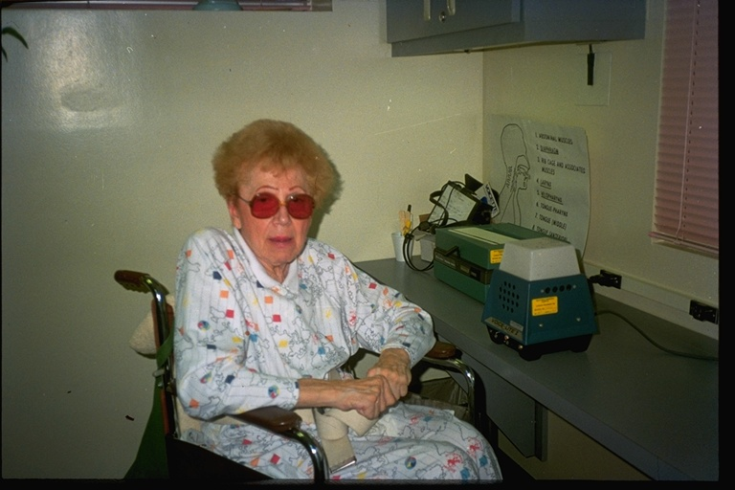
Mw. Lee Silverman

Slide 8
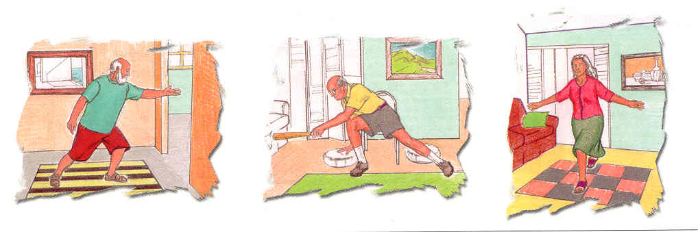
LSVT LOUD®
LSVT BIG ®
(Ebersbach et al, 2010; Farley & Koshland, 2005;
Fox, et al., 2012)

Slide 9
LSVT Programma’s
Intensieve oefeningen om het beschadigde systeem uit te dagen.
Gericht op specifieke problemen bij PD!
bradykinesie/hypokinesie
propiocepsis
Notes:
Naast het vertraagde en verminderde bewegen op gericht op het fysieke bewustzijn. Hoe ervaar je jouw lichaam in de ruimte?

Slide 10
Basisprincipes LSVT BIG?
Wetenschappelijk, gestandaardiseerd en specifiek
TARGET: Groot! (amplitude)
MODE: Intensief
CALIBRATION:
Sensorisch( gevoel trainen)
Interne cueing
Neuropsychologische veranderingen
Notes:
Target: Doel 1 cue!
Mode: 1 manier om te trainen
Calibration: instellen, ijken, afregelen

Slide 11
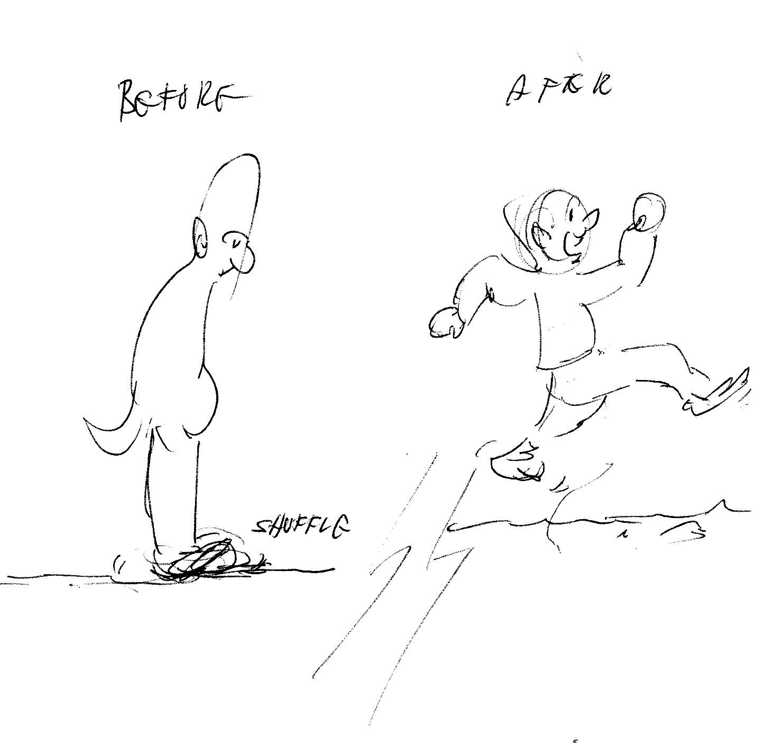
TARGET
BIG ( grote totale lichaamsbewegingen)
1 cue!
SMALL
BIG
Notes:
Iemand voor de trainingssessie van een uur en erna. Grotere stappen, rechtere houding, meer armzwaai. Zijn perceptie over hoe hij beweegt is heel anders

Slide 12
MODE
Protocol:
  Geschoolde LSVT BIG fysio, ergo of oefentherapeut
Oefen momenten
  4 dagen per week voor 4 weken
  16 sessies in 1 maand
  60 minuten per sessie
  Dagelijkse functionele opdrachten (30 dagen per maand)
  Dagelijks huiswerk (30 dagen per maand)
  Toewerken naar einddoel/hulpvraag

Slide 13
CALIBRATION
MISMATCH tussen perceptie hoe groot iemand beweegt en hoe anderen het zien.
Normaal voelt groot
Fox et al, 2002; Sapir et al, 2011
Notes:
Voor de stem is er een PLVT APP en bij het bewegen gebruiken we videoopnames.

Slide 14
PRE-TREATMENT
Probleem in zelf perceptie/bewustzijn -
Niet herkennen van te kleine bew.
Interne cueing faalt
Productie van kleine en lang-
zame bewegingen,
Verminderde
Grootte van motororische output
Fox et al., 2012
Notes:
To REVIEW…..
Start at bottom: there is a reduced drive from the brain resulting in reduced amplitude of motor output. This results in slow, small movements. The person with PD does not recognize movements are small and slow (or the extent to which they are small and slow), therefore, they continue to self-cue reduced drive. They are stuck in this pattern pre-treatment.

Slide 15
Aanleren andere cueing
Leren dat groot bewegen voor hen voelt als overdreven/clownesk, maar dat het normaal is
Video gebruiken om het te laten zien

Slide 16
Patient case: Bernie
71 jaar, diagnose Parkinson in 1994
Reden voor behandeling: Langzaam en moeilijk lopen, regelmatig vallen en freezing
Optimaal ingesteld met medicatie
Hoehn & Yahr 3
Notes:
Hij is begonnen met fysiotherapie omdat hij zo slecht liep dat hij niet meer mee kon doen met de meeste activiteiten die hij voorheen met zijn familieleden ondernam.

Slide 17
https://www.youtube.com/watch?v=wElz9jNrqns
Notes:
https://www.youtube.com/watch?v=wElz9jNrqns

Slide 18
Fijne motoriek trainbaar?
Ook kleine bewegingen zijn de klein bij mensen met PD
  VB: schrijven, knopen, tanden poetsen of roeren
Notes:
Goal is still to train NORMAL amplitude!

Slide 19
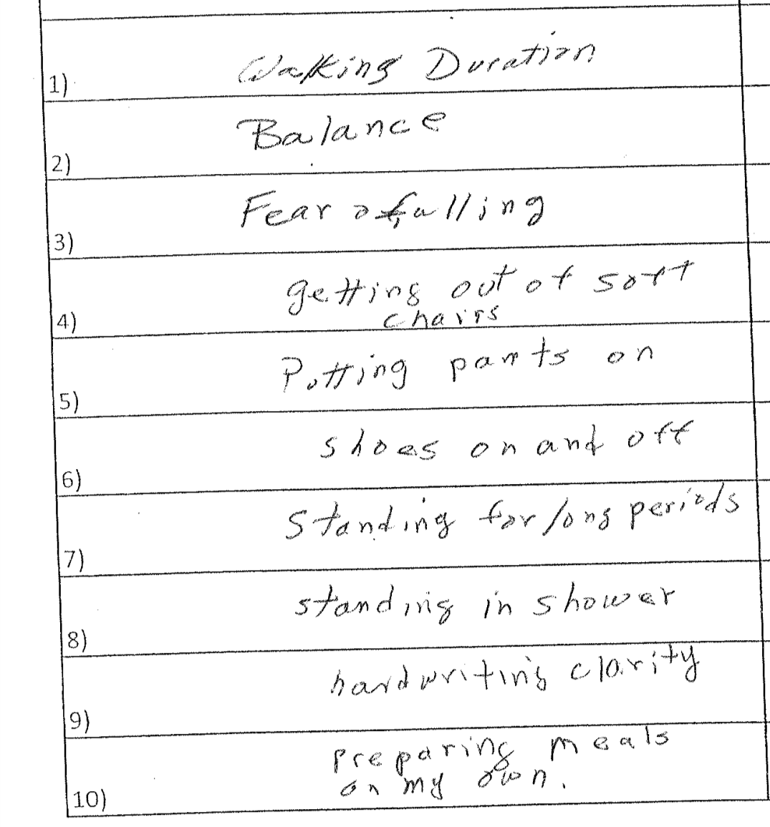
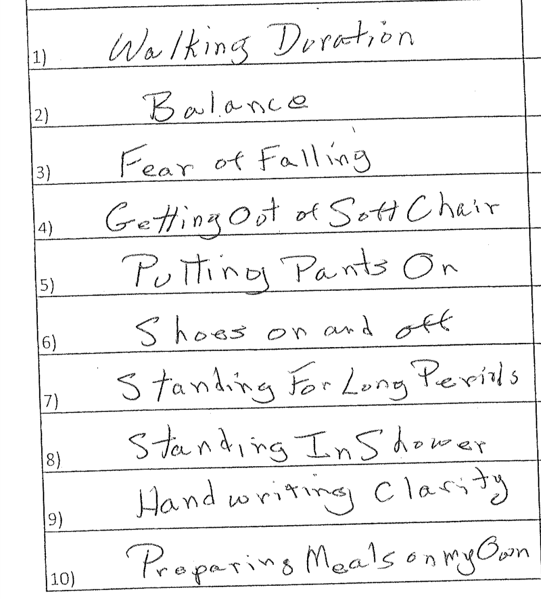
Initial 3/15/2010
Discharge 4/8/2010
Voor en na therapie. Pt heft grotere manier van schrijven succesvol toegepast
Notes:
Example of a patient successfully calibrated! Uncued improvements in handwriting sample from eval to discharge.

Slide 20
Buttoning BIG Video
https://www.youtube.com/watch?v=6GRmxRRjnmg hort buttoning revised
Notes:
Fijne motoriek taak: knoopjes dichtdoen

Slide 21
LSVT BIG Einddoel
Mensen met Parkinson passen het grote bewegen zoveel mogelijk toe in het dagelijks leven. Omdat ze dagelijks oefenen zal het steeds makkelijker gaan.
Notes:
Mensen met Parkinson passen het grote bewegen zoveel mogelijk toe in het dagelijks leven. Omdat ze dagelijks oefenen zal het steeds makkelijker gaan.

Slide 22
“Het is mogelijk om macht
over Parkinson te krijgen, de controle
over je leven te houden en te strij-
den tegen de ziekte.
Zet bewegen in
als medicijn!”
Parkinson trainingscentrum Driebergen
Notes:
Het is mogelijk om de controle over je leven terug te krijgen , ook met Parkinson
Het is mogelijk om te strijden tegen de terkortkomingen in het brein die deze ziekte veroorzaakt.
Het is mogelijk om macht over Parkinson te krijgen

Slide 23
PWR! Powertraining
Vervolg op de LSVT-BIG
Nog specifieker gemaakt voor Parkinson en de oefeningen lijken nog meer op bewegingen uit het dagelijks leven.
Praktischer voor training specifieke handelingen
Groepstrainingen uitgewerkt

Slide 24
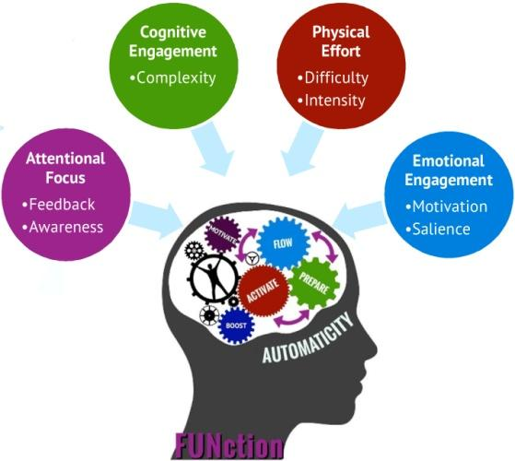
Nieuw model “Exercise for brainchange”

Slide 25
Oefeningen onderverdeeld in:
PWR! Twist
PWR! Rock
PWR! Twist
PWR! Up

Slide 26
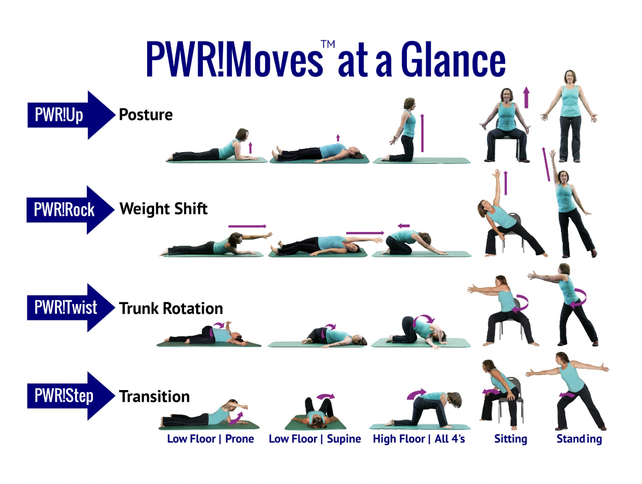

Slide 27
Zittend PWR! Power oefeningen

Slide 28
Pwr! groepstraining
https://www.youtube.com/watch?v=I6C5sUTVImQ
Notes:
https://www.youtube.com/watch?v=I6C5sUTVImQ

Slide 29
Boksen bij Parkinson

Slide 30
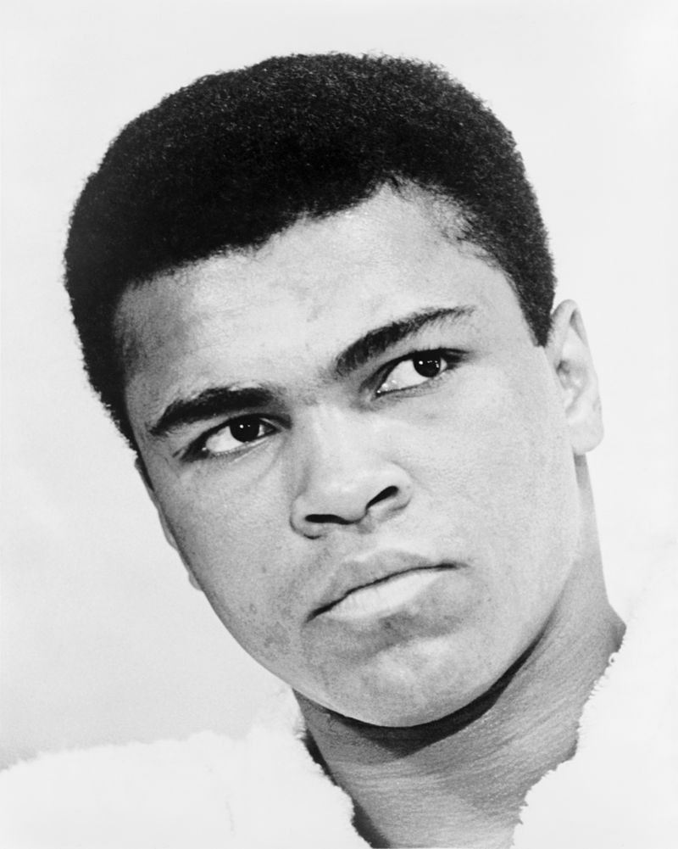
Mohammed Ali

Slide 31
Boksen:
Non contact
Snelheid
Kracht
Stabiliteit
Stappen
Cognitief uitdagend
Intensief
Leuk!
DBS uitkijken
Notes:
FILM

Slide 32
VB boksen:
Hans Bak tegen Heidi Breevoort
Notes:
https://www.youtube.com/watch?v=7vZB2rmkrjY

Slide 33
Vragen
info@parkinsontrainingscentrum
www.parkinsontrainingscentrum.nl

